Slide 1
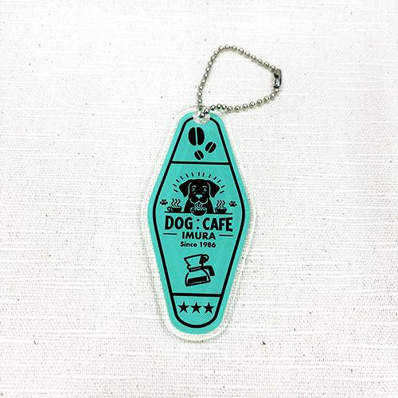
【提案書】
オリジナルアクリルモーテルキーホルダー
普遍的なデザインが人気のノスタルジックでかっこいい、アメリカのモーテルで使われているキーホルダー。アクセサリーとしての存在感もバッチリで、鍵やバッグに付ければしっくりハマります。
特徴
納期
納期スペース
仕様
素材 : 透明アクリル3mm厚
サイズ : 45×90×3mm
包装 : 個別袋入れ
備考 : 印刷：UVインクジェット
お見積
お見積りスペース

